Slide 1

Lost Ark
신규 보스 기획서
최현식
최종 작성일 : 2023.09.07

Slide 2
목차
01 로스트아크
02 보스 소개
03 스킬
01. 개요
02. 전투 방식
03. 가디언 토벌
01. 개요
02. 기획 의도
03. 보스 외형
04. 맵
01. 저주의 노래
02. 페이즈 요약
03. 스킬 상세

Slide 3
01. 로스트아크
01.개요
LOSTARK
장르 | MMORPG
플랫폼 | PC
게임 엔진 | UNREAL ENGINE 3
게임 소개 | 스마일 게이트 RPG에서 운영하는 쿼터뷰 액션 RPG
게임 특징 | 가디언 레이드, 어비스 레이드, 어비스 던전, 군단장 레이드 등 여러가지 레이드 컨텐츠를 주력으로 한다. 캐릭터 레벨은 60으로 막혀 있으며 대신 아이템을 강화하여 아이템 레벨에 따라 성장한다. 트라이포드 시스템을 통해 스킬의 변화를 주어 다양한 방식의 활용을 추구한다.

Slide 4
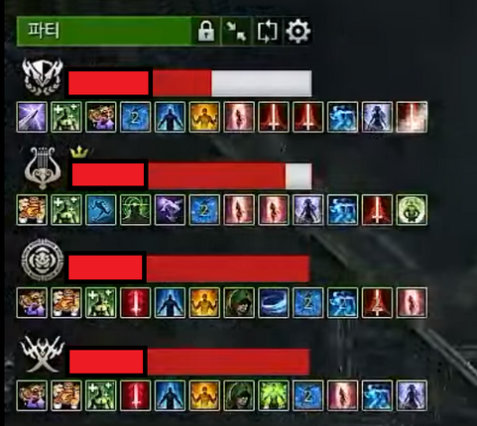
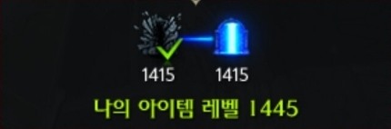
01. 로스트아크
02. 전투 방식
파티 / 공격대
4인이 한 파티로 구성되며 두 파티가 하나의 공격대로 구성된다.
모든 직업은 고유한 파티 버프 스킬을 가지고 있고 서포터로 분류되는 3종은 서로 중첩되지 않는 추가 버프 스킬을 가지고 있다.
각 파티 내에서만 스킬의 효과를 공유하며 같은 공격대라도 별개의 파티에 소속되어 있다면 서로의 스킬의 영향을 받지 않는다.
적에게 거는 디버프 효과는 공격대원이 모두 공유한다. (일부 효과는 파티원에게 한정되도록 제한을 둔다.)
공격대원은 서로의 버프 스킬이 잘 어울리도록 파티의 조합을 맞추어 파티를 꾸릴 필요가 있다.
로스트아크의 레이드는 각 관문 별로 클리어 시 자동 저장되어 이후 플레이 시 저장된 관문부터 시작한다.
각 관문은 각기 다른 제한 레벨을 가지고 있으며 제한 레벨에 도달해야 이후 관문을 도달할 수 있다.
각 관문은 같은 레이드의 다른 난이도와 클리어 횟수를 공유한다.
처음 도전한 파티가 중간 관문에서 파티가 해산되는 것이 스트레스로 다가온다.

Slide 5
01. 로스트아크
03. 가디언 토벌
가디언 토벌
제한 시간
- 가디언 토벌은 공략 시간이 제한되어 있다.
파티 부활 횟수
- 부활 가능 횟수는 총 3회로 제한되어 있으며, 파티 구성원 사망 시마다 부활 가능 횟수가 차감된다.
- 부활 가능 횟수를 모두 소모한 상태라도 살아 남은 인원이 토벌을 이어갈 수 있다.
- 부활 가능 횟수를 모두 소모한 상태에서 파티 구성원 모두가 사망하면 토벌은 실패하게 된다.
아이템 사용 및 전투 환경 설정 제한
- 요리, 배틀 아이템을 제외한 일부 소모성 아이템 사용이 제한된다.
- 토벌 지역 초입에 마련되어 있는 정비소 내에서만 배틀 아이템 교체, 스킬 슬롯, 트라이포드 등의 조정이 가능하다.
가디언 랜덤 출몰 및 지역 전투
- 보스가 토벌 지역 내에서 랜덤하게 등장하며, 일부 전투 패턴은 지역 내의 다른 지역으로 이동하기도 한다.
- 보스가 등장한 지역의 전투 인식 범위를 벗어나면 무적 상태가 되어 전투 인식 범위 중앙으로 이동한다.
상태이상 면역
- 모든 가디언은 상태이상 면역 효과를 가지고 있다.
- 패턴 파훼 등 특정 조건 만족 시 경직 또는 그로기 상태가 되기도 한다.
매일 1회 토벌
- 가디언 토벌은 매일 1회 보상을 받을 수 있는 숙제 형태의 컨텐츠다.

Slide 6
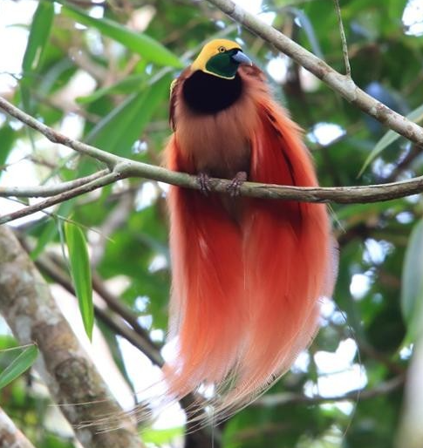
02. 보스소개
01.개요
보스 소개
등장 장소 | 혼돈의 가디언 정화 – 정화 2단계
이름 | 에이푸스
계열 | 야수 계열
속성 | 성 속성
등급 / 레벨 | 보스 / 60레벨
보스 스토리 | 미래를 잃어버린 엘가시아를 수호하던 낙원의 새 에이푸스. 해방된 엘가시아엔 저주받은 노래가 들리기 시작했다.
패턴 요약 | 좁은 공간에서의 장판형 패턴으로 인한 공간 제약 다수의 매혹과 감금 패턴으로 팀원과의 협력 중요

Slide 7
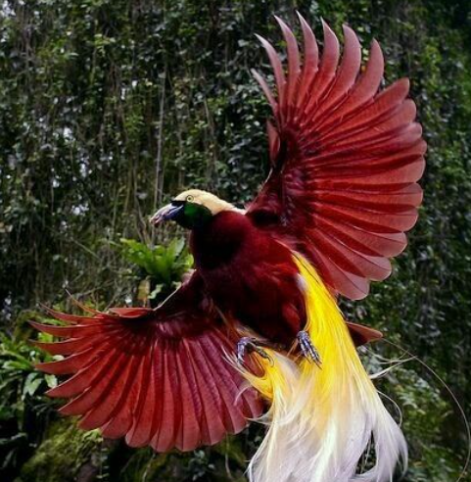
02. 보스소개
01.개요
보스 스토리
꿈 꾸는 새를 저주하는 에이푸스
에이푸스는 낙원을 꿈 꾸며 엘가시아에 도달한 라제니스들을 지키는 가디언이었다. 그는 신과 가장 가까운 곳에서 신의 자애로움에 대한 감사함에 노래를 부르는 라제니스를 사랑했다.
이후 라우리엘의 계획으로 자유를 찾게 된 라제니스들은 더 이상 신의 보살핌을 필요로 하지 않았다. 에이푸스는 신의 품을 벗어난 그들을 시기하였고 결국 혼돈과 어둠을 선택하여 바르칸을 따라갔다.
이후 에이푸스는 아크라시아의 꿈꾸는 자들을 모두 지우기 위해 아크라시아로 돌아온다.
질투에 사로잡힌 그는 낙원을 축복하던 그의 노래는 꿈 꾸는 자를 저주하는 노래가 되어 엘가시아에 울려퍼진다.
“너희에게 꿈은 사치이며 선택은 죄악이다.”

Slide 8
02. 보스소개
02. 기획 의도
기획 의도
01. 직관적인 기본 패턴
현재 로스트아크는 플레이하는 최종 컨텐츠의 수가 매우 많아 피로도가 매우 높은 상태이므로 매일 플레이 해야 하는 컨텐츠에서는 사전 학습이 필요 없는 패턴으로 구성한다.
02. 공간 활용이 중요한 보스
좁은 지형과 다수의 장판형 공격을 가하는 패턴으로 공간 활용에 제약을 주어 전투의 난이도를 높인다.
적절한 안전 지대를 활용할 경우 보스를 무방비 상태로 하여 부족한 공간에 대한 대응 여지와 안전 지대를 찾아 나가는 재미를 준다.
03. 성장을 체감할 수 있는 샌드백 형태의 보스
카멘 레이드와 그 이후 레이드까지 돌파한 최상위 플레이어들을 위한 보스이므로 성장 체감을 느낄 수 있도록 디자인한다.
이미 성장에 비해 큰 데미지 상승을 기대하기 어려울 정도로 성장했을 때 줄 수 있는 데미지 증가량의 한계에 도달했기 때문에 버프를 제공하는 방식으로 일시적인 데미지 증가로 데미지 상승에 대한 피드백을 준다.
04. 지역 이동을 하지 않는 보스
항상 중앙에 생성되고 패턴 파훼 성공 시 이동을 하지 않는 보스를 만들어 기존 가디언 토벌에 보스의 지역이동 때문에 필수로 사용되던 신호탄과 페로몬 폭탄 대신 다른 배틀 아이템을 활용할 수 있도록 한다.

Slide 9
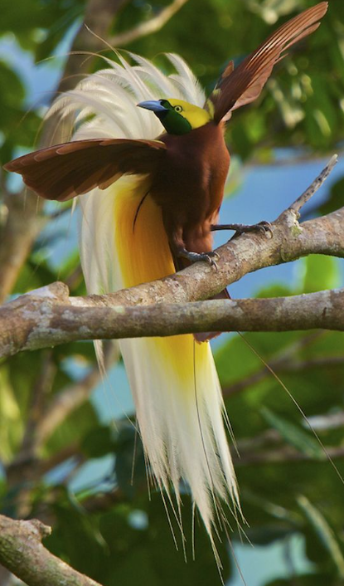
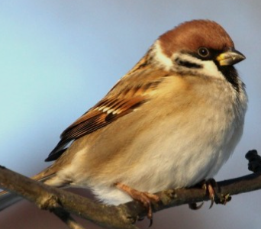
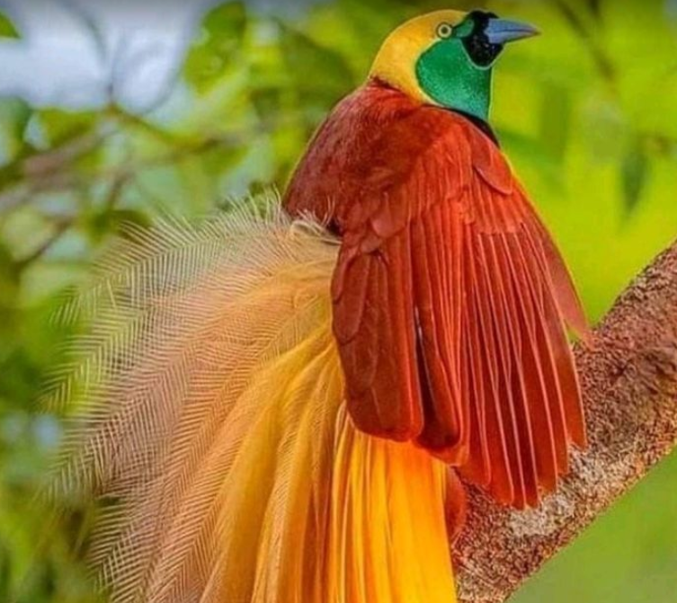
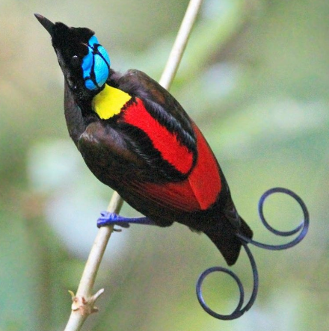
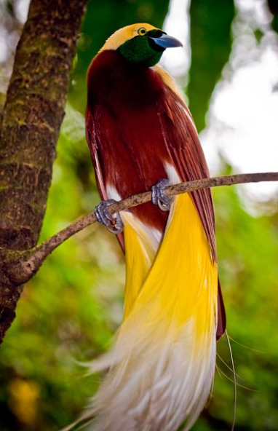
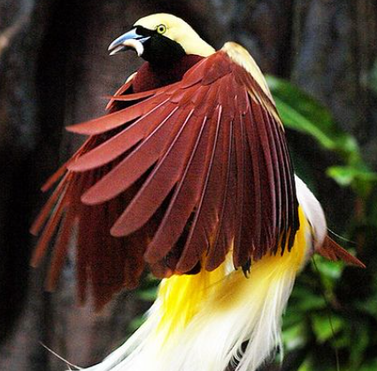
02. 보스소개
03.보스 외형
보스 외형
짧고 작은 다리
털 안쪽으로 숨겨질 정도의 작은 다리.
화려한 색의 깃털
빨강, 초록, 파랑, 노랑 등 화려한 색 조합의 눈에 확 띄는 깃털.
기다랗고 큰 측면 깃털
극락조를 모티브로 한 매우 크고 기다란 측면 깃털.
짧은 날개
장거리를 날지 않고 나무에서 나무로 단거리를 이동하기 유리한 짧은 날개.

Slide 10
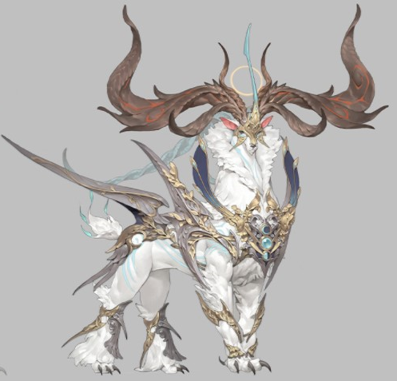
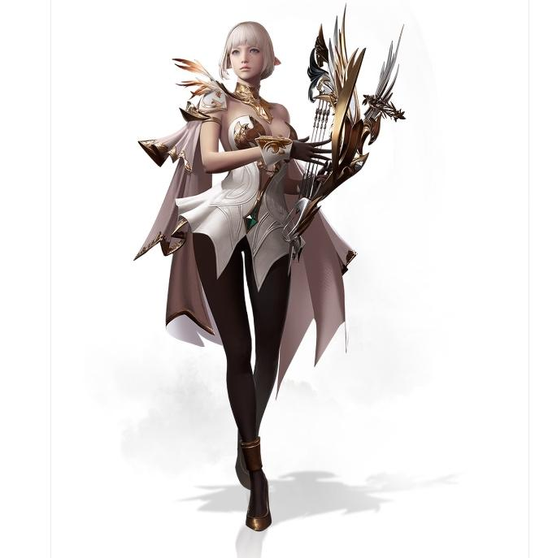
02. 보스소개
03.보스 외형
보스 크기
에이푸스
플레이어
아르고스

Slide 11
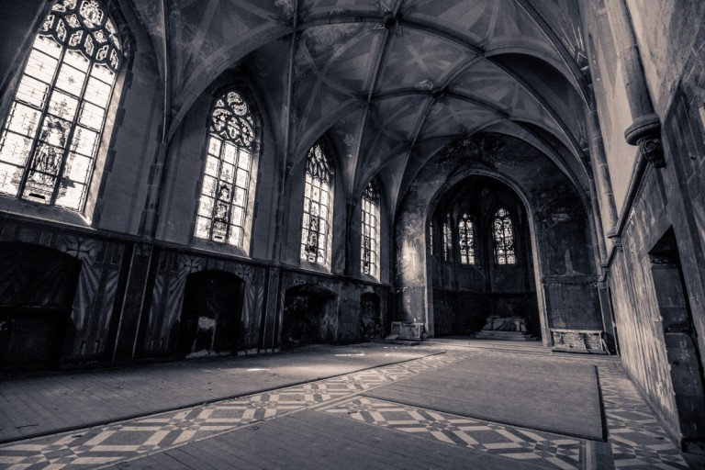
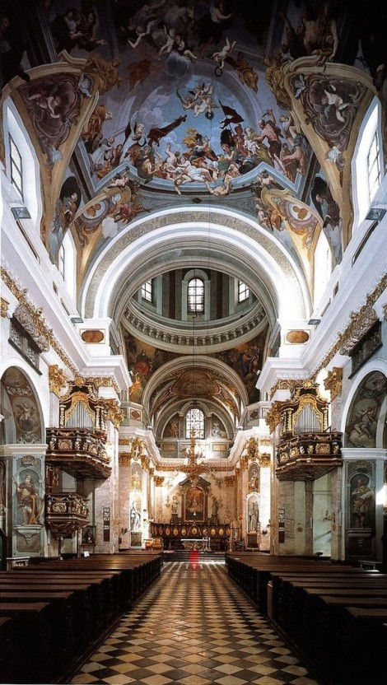
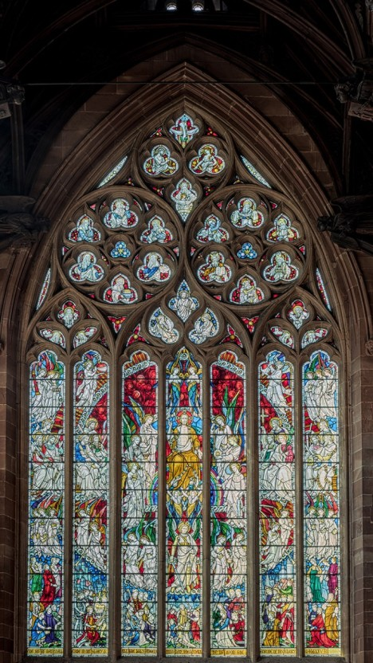
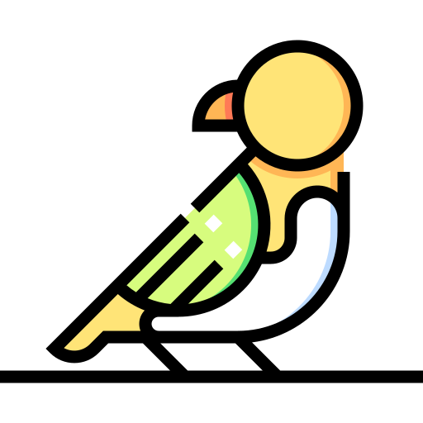
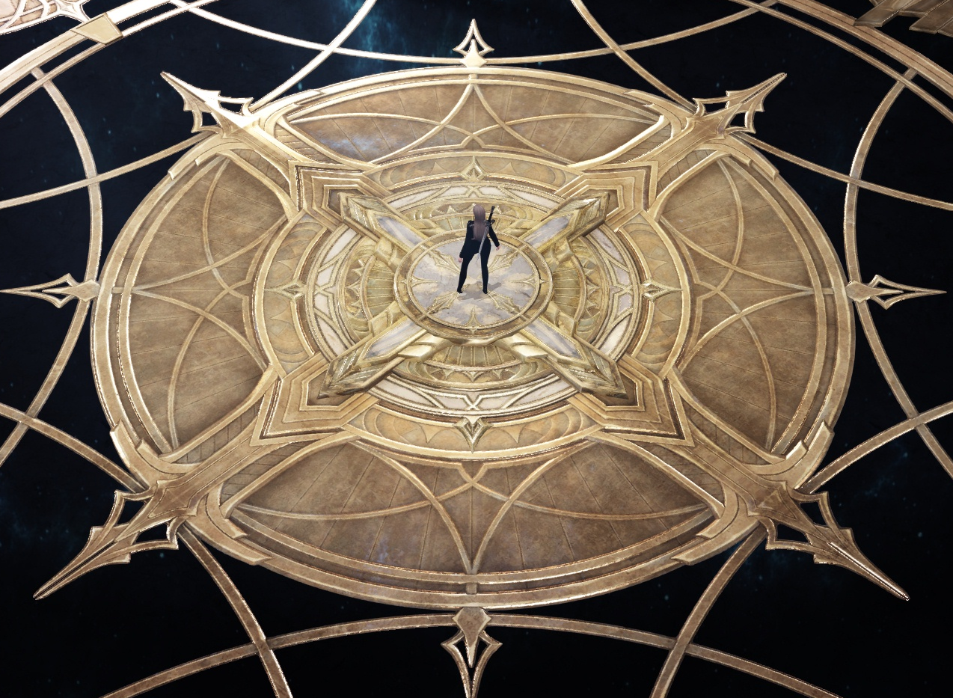
02. 보스소개
04.맵
전투 지형
오랫동안 방치된 신전과 같은 컨셉으로 어두운 신전 건물 내에 밝은 빛이 새어 들어오는 느낌으로 디자인한다.
오랜 시간 방치된 상태의 신전이므로 배경과 오브젝트에 먼지가 쌓여 있고 부분 부분이 부숴지거나 금이 가 있는 모습을 보여준다.
맵 중앙에는 보스가 앉아 있을 커다란 나무 횃대가 박혀 있다.
맵의 크기는 메마른 절규의 땅의 2/3 정도 크기이다.
보스는 레이드 시작 시 항상 중앙에 생성되고 패턴 파훼 시 지역 이동을 하지 않는다.

Slide 12
02. 보스소개
04.맵
전투 지형 예시
페이즈 이동 패턴 실패 시
보스 이동 위치
페이즈 이동 패턴 실패 시
보스 이동 위치
시작 시 스폰 위치
전투 인식 범위
페이즈 이동 패턴 실패 시
보스 이동 위치
정비소
보스 이동 위치에 횟대를 떨어트려 커다란 나무 횟대가 박힌다.
보스가 있는 위치에 횟대를 설치하여 신호탄을 사용하지 않으면 보스가 인식하기 전까지 플레이어가 보스의 이동 위치를 정확히 파악하기 어려운 점을 해결하여 신호탄대신 다른 배틀 아이템을 사용하도록 유도한다.
보스의 이동 패턴 패훼 실패 시 맵의 구석으로 이동하게 하여 공간 활용을 어렵게 하는 것으로 지속적인 플레이 시 이동 패턴 파훼가 중요함을 플레이어에게 학습시킨다.

Slide 13



03. 스킬
01.저주의 노래
저주의 노래 시스템
저주의 노래 시스템은 에이푸스의 대표 패턴이다.
1,2 페이즈의 에이푸스의 노래 패턴에 적중한 플레이어는 매우 긴 지속 시간의 ‘저주의 노래’ 버프를 받게 된다.
‘저주의 노래’ 버프는 최대 3중첩까지 가능하며 중첩 당 피해 증가 효과를 부여한다.
‘저주의 노래’ 버프가 3중첩이 되면 일정 시간 유지되는 ‘파멸’ 디버프가 생성된다.
‘파멸’ 디버프는 정화 및 배틀아이템으로 해제 가능하며 해제 시 ‘저주의 노래’ 버프를 모두 해제한다.
‘파멸’ 디버프가 시간이 모두 지나는 것으로 해제 되었을 경우 해당 대상에게 해제 할 수 없는 ‘구원’ 디버프를 부여한다.
‘구원’ 디버프는 최대 2중첩까지 가능하며 중첩 당 주는 피해 감소 효과를 부여한다.
‘구원’ 디버프가 2중첩이 되었을 경우 플레이어를 사망에 이르게 하는 강한 데미지를 준다.
해당 시스템을 통해 플레이어를 패턴의 회피에 더 신경 쓰게 하며 디버프 해제의 타이밍이 중요함을 알려준다.
또한 적정 레벨 이상의 유저가 플레이 할 경우 ‘저주의 노래’ 버프만을 활용하게 되므로 편하게 숙제를 끝내면서도 강해진 데미지를 체감하는 피드백을 줄 수 있다.
가장 강한 버프 효과를 보기 위해 3중첩을 쌓은 경우 일정 시간 후 버프가 해제되므로 3중첩을 쌓는 타이밍을 조절 해야 한다.
저주의 노래 X 3
파멸
해제 실패
구원
아이콘 레퍼런스 – 이터널 리턴

Slide 14



03. 스킬
02. 페이즈 요약
1페이즈
에이푸스의 체력이 100~80% 사이의 구간이다.
보스의 기본 패턴을 학습하는 구간이다.
이 구간은 노래 패턴의 사용 주기를 짧게 하여 데미지 버프를 이른 타이밍에 다수 중첩할 수 있도록 하여 상대적으로 데미지가 부족한 파티도 빠르게 2페이즈로 진입할 수 있도록 한다.
체력이 70%이하가 된 경우 마지막으로 사용한 스킬의 사용이 종료된 시점에 페이즈 변화 패턴을 사용한다.
페이즈 변화 패턴 파훼 시 이동 패턴을 사용 하지 않으며 2페이즈로 진입하여 계속 전투를 진행한다.
100%
80%
주요 패턴
질서의 노래
깃털 날리기
광휘의 변화
0%

Slide 15



03. 스킬
02. 페이즈 요약
2페이즈
에이푸스의 체력이 80~20% 사이의 구간이다.
보스와 직접적인 전투를 하는 구간이다.
질서의 노래를 제외한 1페이즈의 스킬을 모두 사용하며 2페이즈 스킬을 추가로 사용한다.
체력이 20%이하가 된 경우 마지막으로 사용한 스킬의 사용이 종료된 시점에 페이즈 변화 스킬을 사용한다.
페이즈 변화 패턴 파훼 시 이동 패턴을 사용 하지 않으며 3페이즈로 진입하여 계속 전투를 진행한다.
100%
80%
주요 패턴
20%
감금의 노래
매혹의 노래
심판의 노래
0%

Slide 16
03. 스킬
02. 페이즈 요약
3페이즈
에이푸스의 체력이 20% 미만의 구간이다.
보스를 마무리 하는 구간이다.
노래 패턴에 적중하여도 노래 버프를 얻지 못하게 하여 노래 버프의 유지를 실패 했을 경우 데미지의 역체감이 느껴지기 쉽게 한다.
2페이즈와 동일한 스킬을 사용하나 스킬의 데미지가 더욱 강해진다.
100%
주요 패턴
20%
감금의 노래
매혹의 노래
심판의 노래
0%

Slide 17
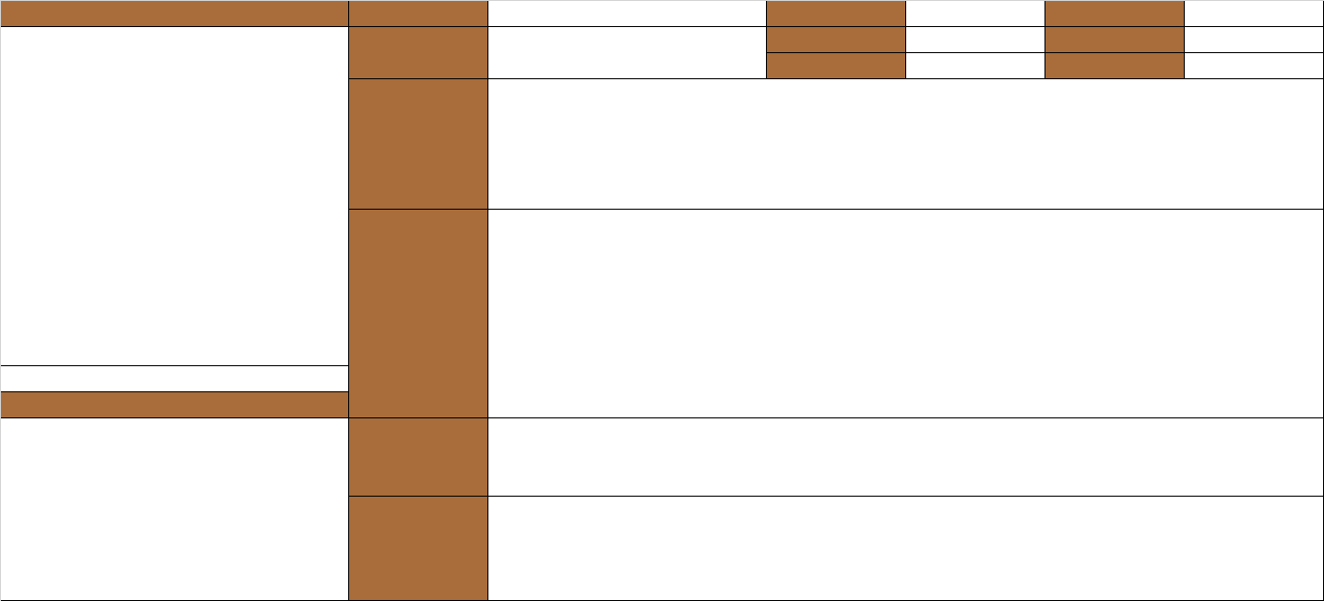

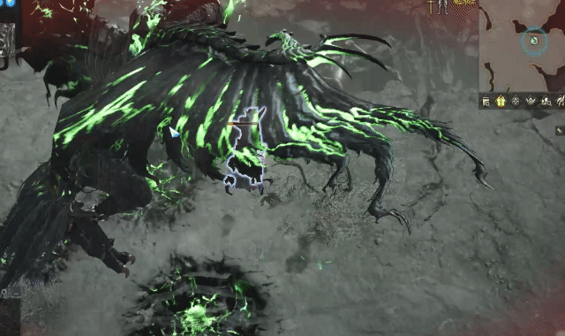
03. 스킬
03. 스킬 상세
날아 찍기
스킬 범위
사용 페이즈
1페이즈, 2페이즈, 3페이즈
스킬 타입
액티브
데미지 타입
물리
공격 범위
전방 원형 지름 6m, 장판 = 원형 지름 1.5m
장판 생성 가능 = 전방 원형 8m
스킬 판정
피격
캔슬 여부
가능
시전 시간
1초
쿨타임
8초
주변 랜덤 1인에게 시전한다.
날아올라 전방을 내려찍으며 원형 범위에 피해를 준다.
이후 주변 랜덤으로 전방 주변에 잠시 후 폭발하는 장판을 생성한다.
장판은 폭발 후 일정 시간 유지되며 일정 시간 마다 피해를 준다.
스킬 설명
애니메이션
예시
박스 1칸 = 1m
피해 범위
장판 생성 가능 범위
장판
레퍼런스 이미지
애니메이션
설명
날개를 들어올리는 준비 동작을 실행한다.
날아올라 전방을 몸으로 내려찍는다.
다시 날아올라 횃대로 돌아온 후
기본 자세로 복귀한다.
기획 의도
헬가이아 계열의 보스의 기본 패턴과 동일한 패턴으로 이전까지의 가디언 토벌을 경험한 플레이어가 쉽게 익숙해질 수 있게 한다. 특히 데스칼루다의 날아 찍기와 유사하지만 장판이 일시적이지 않고 지속 유지되는 것을 인지하게 하는 스킬이다.

Slide 18

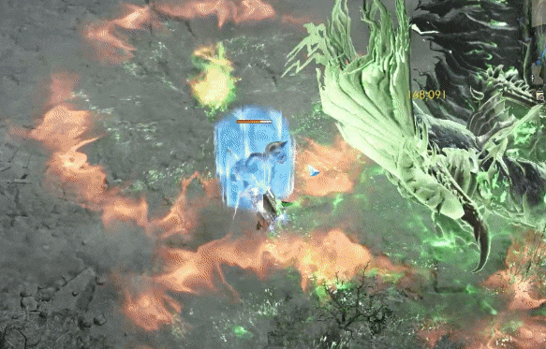
03. 스킬
03. 스킬 상세
폭발 장판
스킬 범위
사용 페이즈
1페이즈, 2페이즈, 3페이즈
스킬 타입
액티브
데미지 타입
물리
공격 범위
스킬 판정
피격
캔슬 여부
가능
전방 원형 지름 5m
시전 시간
2초
쿨타임
10초
스킬 설명
주변 랜덤 1인을 바라보며 시전한다.
전방에 마법진을 생성한 후 일정 시간 후 폭발하고 피해를 준 후 피해 범위와
동일한 크기의 장판을 생성한다. 장판은 일정 시간 유지되며 일정 시간 마다 피해를 준다.
애니메이션
예시
박스 1칸 = 1m
피해 범위
레퍼런스 이미지
애니메이션
설명
날개와 고개를 들어올리는 준비 동작을 실행한다.
마법진 생성.
기본 상태로 복귀한다.
이때 마법진이 폭발한다.
기획 의도
데스칼루다의 화염 폭발 패턴과 유사하게 진행하여 데스칼루다를 플레이한 경험이 있는 플레이어가 금방 익숙해질 수 있도록 한다.
패턴의 피해가 장판으로 지속 유지되어 피해를 주는 것을 인지 하게 하는 스킬이다.

Slide 19
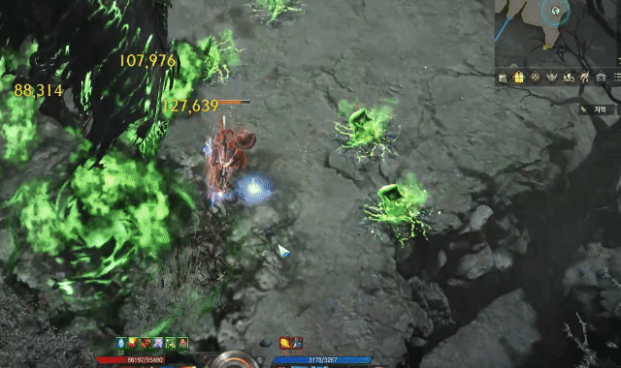
03. 스킬
03. 스킬 상세
깃털 날리기
스킬 범위
사용 페이즈
1페이즈, 2페이즈, 3페이즈
스킬 타입
액티브
데미지 타입
마법
공격 범위
주변 원형 지름 7.5m
장판 크기 = 원형 지름 0.75m
스킬 판정
경직
캔슬 여부
가능
시전 시간
1.5초
쿨타임
12초
스킬 설명
주변 적에게 날개를 휘둘러 피해를 주고 주변에 깃털을 날려 피해를 준다.
깃털은 1초 후 폭발하여 소형 장판을 생성한다. 장판은 일정 시간 유지되며 일정 시간 마다 피해를 준다.
애니메이션
예시
박스 1칸 = 1m
피해 범위
장판
레퍼런스 이미지
애니메이션
설명
날개를 들어올리고 몸을 왼쪽으로 회전 하는 준비 동작을 실행한다.
공중으로 날아오르며 오른쪽으로 한바퀴 회전한다.
횃대에 돌아오며 기본 상태로 복귀한다.
이때 깃털이 폭발한다.
기획 의도
데스칼루다의 회오리 폭발 패턴과 유사하게 진행하여 데스칼루다를 플레이한 경험이 있는 플레이어가 금방 익숙해질 수 있도록 한다.
패턴의 지속물들이 폭발 후 지속 유지되어 피해를 주는 것을 인지 하게 하는 스킬이다.

Slide 20
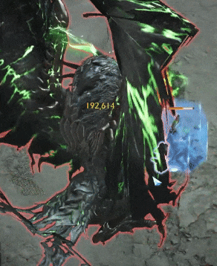
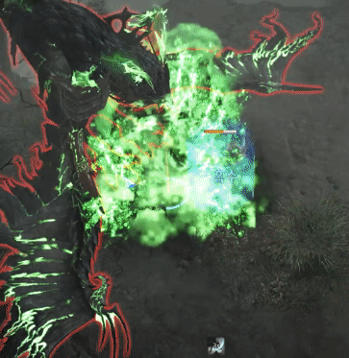
03. 스킬
03. 스킬 상세
날아서 부리 찍기
스킬 범위
사용 페이즈
1페이즈, 2페이즈, 3페이즈
스킬 타입
액티브, 카운터
데미지 타입
마법
공격 범위
전방 원형 지름 3m
원형 지름 3m의 폭발 2회 순차 생성
스킬 판정
피격
캔슬 여부
가능
시전 시간
2초
쿨타임
18초
스킬 설명
주변 랜덤 1인에게 시전한다. 고개를 드는 준비동작을 실행하는 동안 카운터가 가능하다.
카운터 실패 시 공중으로 날아올라 부리로 전방 바닥을 내려찍으며 피해를 주고 폭발 장판을 생성한다.
폭발 장판은 각 1초 2초 후 폭발하여 피해를 준다.
애니메이션
예시
박스 1칸 = 1m
피해 범위
1차폭발
2차폭발
레퍼런스 이미지
애니메이션
설명
날개를 높이 들어올리고 고개를 드는 준비 동작을 실행한다.
공중으로 날아오른다.
빠르게 하강하여 부리로
바닥을 내려 찍는다.
횃대에 돌아오며
기본 상태로 복귀한다.
기획 의도
데스칼루다의 화염 폭탄 패턴과 유사하게 진행하여 데스칼루다를 플레이한 경험이 있는 플레이어가 금방 익숙해질 수 있도록 한다.
데스칼루다에는 카운터가 존재하지 않던 패턴에 카운터를 추가함으로써 카운터에 경우 다시 학습하게 한다.

Slide 21
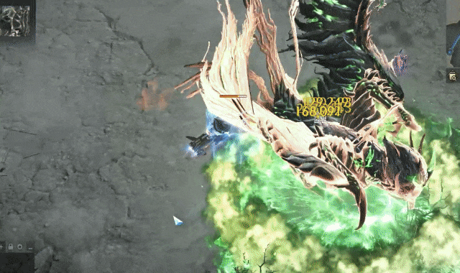
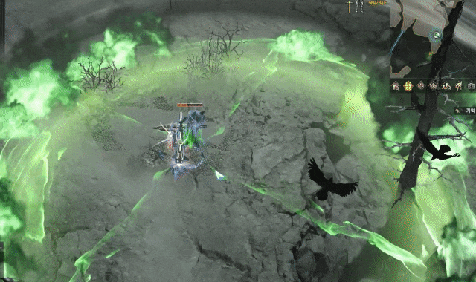
03. 스킬
03. 스킬 상세
질서의 노래
스킬 범위
사용 페이즈
1페이즈
스킬 타입
액티브
데미지 타입
마법
공격 범위
스킬 판정
경직
캔슬 여부
가능
주변 원형 지름 8m
시전 시간
1초
쿨타임
10초
스킬 설명
짧은 시간 기를 모은 뒤 주변으로 노래를 발사하여 적은 피해를 주고 저주의 노래 버프를 1회 중첩 시킨다.
애니메이션
예시
박스 1칸 = 1m
구름 이동 범위
레퍼런스 이미지
애니메이션
설명
날개를 들어올리고 고개를 내리는 준비 동작을 실행한다.
주변에 음표가 떠다니는 초록색 구름 이펙트를 생성한다.
고개를 높이 들며 구름을 원형 범위로 퍼트린다.
기본 상태로 복귀한다.
기획 의도
1페이즈에서 오래 머무는 파티에게 저주의 노래 버프를 중첩 시키는 것으로 1페이즈를 빠르게 넘길 수 있도록 하는 패턴이다.
피해는 적고 버프만 중첩 시킬 수 있으므로 피해가 모자란 파티에 유용하다. 그러나 1페이즈에서 저주의 노래 버프를 다수 중첩할 경우 페이즈 변화 패턴과 2페이즈에서 파멸과 구원 디버프에 노출될 확률이 높으므로 적정 레벨 이상의 파티에겐 오히려 방해 요소로 작용한다.

Slide 22
03. 스킬
03. 스킬 상세
광휘의 변화
스킬 범위
사용 페이즈
2페이즈 돌입, 3페이즈 돌입
스킬 타입
액티브
데미지 타입
물리
공격 범위
스킬 판정
피격
캔슬 여부
가능
주변 원형 지름 8m
시전 시간
6초
쿨타임
1초
준비 동작 동안 무력화 게이지가 활성화 되며 무력화 성공 시 그로기 상태가 되며 그로기 회복 후 날아서 부리 찍기 스킬을 시전한다.
무력화에 실패할 경우 주변에 구름을 발사해 피해를 입히며 이후 무적 상태가 되어 지역을 이동한다.
준비 동작을 실행하는 동안 주변에 캐릭터에게 일정 시간마다 저주의 노래 버프를 1회 중첩시킨다.
스킬 설명
애니메이션
예시
박스 1칸 = 1m
구름 이동 범위
레퍼런스 이미지
애니메이션
설명
날개를 들어올리고 고개를 내리는 준비 동작을 실행한다.
주변에 음표가 떠다니는 붉은 구름 이펙트를 생성한다.
고개를 높이 들며 구름을 원형 범위로 퍼트린다.
기본 상태로 복귀한다.
페이즈 변화 시마다 사용하여 저주의 노래 버프를 3회 중첩 시키는 역할을 하는 패턴이다.
패턴 수행에 성공했을 경우 무력에 의한 그로기 상태 + 날아서 부리 찍기 스킬의 카운터로 인한 그로기 까지
매우 긴 시간의 데미지를 넣는 시간이 생성되어 저주의 노래 버프의 데미지 증가 버프를 최대로 활용 할 수 있게 한다.
기획 의도

Slide 23
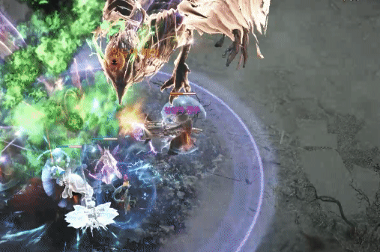
03. 스킬
03. 스킬 상세
감금의 노래
스킬 범위
사용 페이즈
2페이즈, 3페이즈
스킬 타입
액티브
데미지 타입
물리
공격 범위
스킬 판정
감금
캔슬 여부
가능
전방 3m
시전 시간
1.5초
쿨타임
18초
주변 랜덤 1인에게 시전한다.
고개를 왼쪽에서 오른쪽으로 휘두르며 브레스를 발사하여 전방의 적에게 피해를 입힌다.
피해를 입은 캐릭터는 감금 상태이상에 걸립니다. 저주의 노래 버프가 1회 중첩시킨다.
스킬 설명
애니메이션
예시
박스 1칸 = 1m
피해 범위
레퍼런스 이미지
애니메이션
설명
짧게 날아 오르며 고개를 왼쪽으로 회전 시키는 준비 동작을 실행한다.
공중에서 고개를 오른쪽으로 회전 시키며 전방에 브레스를 발사한다.
횃대로 돌아오며
기본 상태로 복귀한다.
기획 의도
2페이즈에서 저주의 노래 버프를 얻기 위한 패턴 중 하나로 2페이즈에서는 저주의 노래 버프의 중첩을 쌓는 것에
패널티가 존재하게 하여 1페이즈와 페이즈 변화시에 중첩 유지에 더욱 신경 쓰게 만든다.
파티원의 도움으로 바로 해제가 가능한 감금을 패널티로 설정하여 저주의 노래 버프를 얻기 위해 주로 피격 되는 스킬이 되도록 한다.

Slide 24


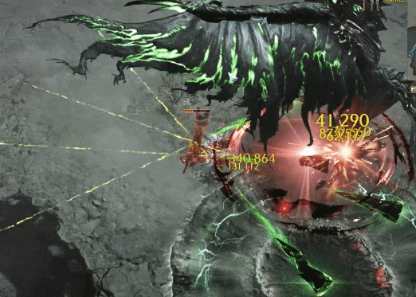
03. 스킬
03. 스킬 상세
매혹의 노래
스킬 범위
사용 페이즈
2페이즈, 3페이즈
스킬 타입
액티브
데미지 타입
물리
공격 범위
주변 랜덤 1인 방향으로
8m 거리까지 오브젝트 발사
스킬 판정
매혹
캔슬 여부
가능
시전 시간
3초
쿨타임
18초
주변 랜덤 1인에게 시전한다.
시전 대상에게 유도 되는 음표 오브젝트를 생성한다.
음표 오브젝트는 2초 후 발사 방향을 고정하고 고정된 방향으로 발사 된다.
발사된 음표 오브젝트에 피격된 대상은 1초간 매혹 상태이상에 걸린다.
저주의 노래 버프를 1회 중첩 시킨다.
스킬 설명
애니메이션
예시
박스 1칸 = 1m
음표 생성 위치
플레이어 캐릭터
유도 방향 예시
레퍼런스 이미지
애니메이션
설명
날개와 고개를 살짝 들어올리며 주변에
음표 오브젝트를 생성한다.
날개를 앞으로 휘두르듯 내밀고 음표 오브젝트를 유도 방향대로 발사한다.
기본 상태로 복귀한다.
2페이즈에서 저주의 노래 버프를 얻기 위한 패턴 중 하나로 2페이즈에서는 저주의 노래 버프의 중첩을 쌓는 것에
패널티가 존재하게 하여 1페이즈와 페이즈 변화시에 중첩 유지에 더욱 신경 쓰게 만든다.
파티원의 도움으로 바로 해제가 가능하지만 CC기에 피격될 필요가 있고 오히려 파티원에게 공격 당해 죽을 위험이 있기에
소통이 가능하지 않은 경우엔 주로 회피하게 한다.
기획 의도

Slide 25
03. 스킬
03. 스킬 상세
빛의 창 발사
스킬 범위
사용 페이즈
2페이즈, 3페이즈
스킬 타입
액티브
데미지 타입
마법
공격 범위
빛의 창 생성 위치에서부터
전방 후방 각 6m
스킬 판정
피격
캔슬 여부
불가능
시전 시간
3초
쿨타임
18초
4줄기의 빛의 창을 생성한다.
빛의 창은 피해 범위 1과 피해 범위 2 중 1개의 범위에 마법 피해를 입히며 다른 쪽의 범위에 일정시간 유지되는 장판을 생성한다.
장판은 일정시간마다 피해를 입힌다.
빛의 창의 피해를 입히는 부분은 붉은 색, 장판이 생성되는 부분은 파란 색으로 빛나는 이펙트를 가진다.
스킬 설명
애니메이션
예시
박스 1칸 = 1m
빛의 창 피해 범위 1
및의 창 피해 범위 2
레퍼런스 이미지
애니메이션
설명
날개와 고개를 숙이며 주변에
빛의 창 오브젝트를 생성한다.
날개를 펼치고 고개를 높개 들며
빛의 창을 발사한다.
기본 상태로 복귀한다.
기획 의도
데스칼루다의 마탄 발사 패턴과 유사하게 진행하여 데스칼루다를 플레이한 경험이 있는 플레이어가 금방 익숙해질 수 있도록 한다.
그러나 데스칼루다와 다르게 모든 빛의 창이 발사되며 방향을 맞춰 피해야 하기 때문에
1페이즈 패턴을 통해 패턴이 데스칼루다와 동일하다고 여기는 플레이어에게 당혹감을 주어 긴장감을 유지 시킨다.

Slide 26
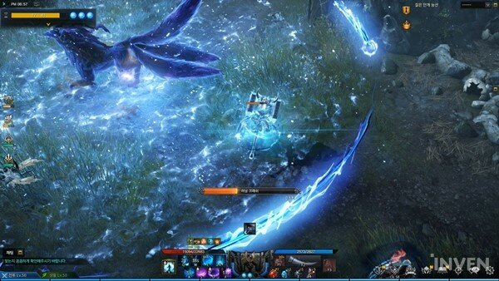
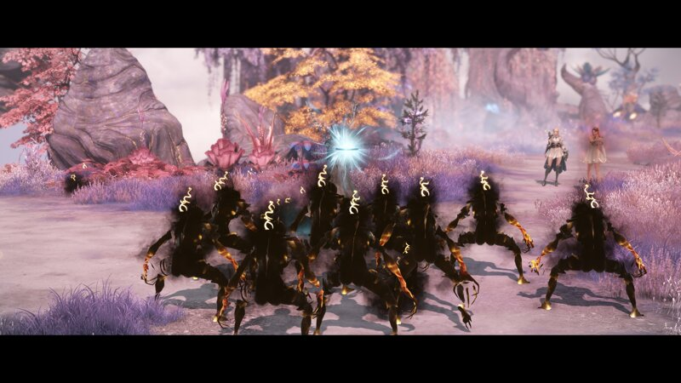
03. 스킬
03. 스킬 상세
심판의 노래
스킬 범위
사용 페이즈
2페이즈, 3페이즈
스킬 타입
액티브
데미지 타입
마법
공격 범위
스킬 판정
변신
캔슬 여부
가능
주변 지름 11m의 원형 범위
시전 시간
8초
쿨타임
30초
스킬 설명
스킬 범위 외곽을 회전하는 음표 오브젝트를 생성한다.
해당 오브젝트에 피격 된 캐릭터에게 적은 피해와 경직을 부여하고 스킬 범위 안 쪽으로 이동시킨다.
시전 시간 종료 후 스킬 범위 안쪽에 있는 캐릭터를 15초 동안 불온한 자로 변신 시킨다.
애니메이션
예시
박스 1칸 = 1m
플레이어 캐릭터
레퍼런스 이미지
애니메이션
설명
고개를 살짝 숙이며 스킬 범위 외곽을 표시하는 파동 이펙트와 음표 오브젝트가 생성된다.
고개를 치켜들며 날개를 휘두르고 다시 넓게 퍼지는 파동 이펙트를 생성된다.
기본 상태로 복귀한다.
기획 의도
음표 오브젝트를 통해 저주의 노래 버프를 주는 것으로 착각하게 하는 스킬로 상태이상 면역 등으로 회피가 불가능한
변신 상태이상을 부여하여 매우 긴 시간 동안 데미지 기여를 할 수 없도록 하여 다음 도전부터 반드시 회피하게 한다.

Slide 27
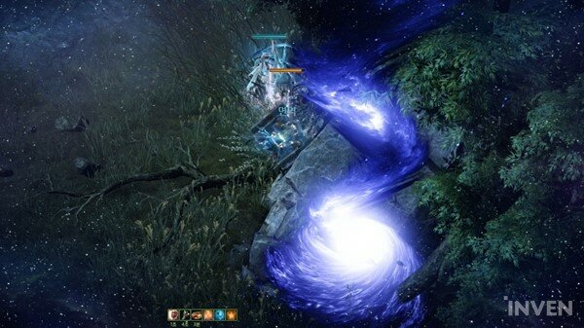
03. 스킬
03. 스킬 상세
빛 무리 폭발
스킬 범위
사용 페이즈
2페이즈, 3페이즈
스킬 타입
액티브
데미지 타입
마법
공격 범위
보스 외부 방향으로
8m 거리까지 오브젝트 발사
스킬 판정
감금
캔슬 여부
가능
시전 시간
7초
쿨타임
30초
보스 주변에 빛 무리 오브젝트를 랜덤 생성하여 보스 외부 방향으로 발사한다.
각 생성된 오브젝트는 1초 후 발사되며 1초 간격으로 총 6회 생성된다.
최대 거리에 도달하거나 충돌한 빛 무리 오브젝트는 장판을 생성한다.
장판은 일정 시간 유지되며 일정 시간 마다 피해를 준다.
스킬 설명
애니메이션
예시
박스 1칸 = 1m
빛 무리 오브젝트 생성 예시
방향 예시
레퍼런스 이미지
애니메이션
설명
고개를 치켜들고 몸이 밝은 빛으로 불타는 이펙트 생성한 뒤에 빛 무리 오브젝트를 생성한다.
노래를 부르는 듯한 행동을 취하면서 몸을 흔들며 빛 무리 오브젝트를 발사한다.
기본 상태로 복귀한다.
기획 의도
다수의 장판을 생성하기 때문에 보스 주변에서 피격되지 않도록 주의 해야 하며 1페이즈와 2페이즈의 광휘의 변화 패턴을 제대로 수행하지 못하였을 경우 벽에 충돌하는 것으로 보스 주변에 장판이 생성될 가능성을 높여서 토벌의 난이도를 어렵게 한다.
상기 효과로 다음 도전부터 플레이어에게 광휘의 변화 패턴을 더 집중해서 파훼 하게 한다.

Slide 28

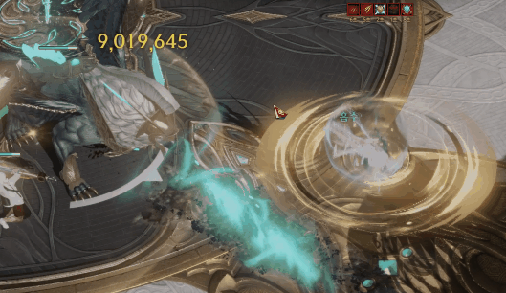
03. 스킬
03. 스킬 상세
바람 날리기
스킬 범위
사용 페이즈
2페이즈, 3페이즈
스킬 타입
액티브
데미지 타입
물리
공격 범위
스킬 판정
피격
캔슬 여부
가능
전방 6m
시전 시간
3초
쿨타임
12초
스킬 설명
주변 랜덤 1인에게 시전한다.
전방으로 바람을 날려 피격 대상을 뒤로 날려버린다.
애니메이션
예시
박스 1칸 = 1m
음표 생성 위치
플레이어 캐릭터
유도 방향 예시
레퍼런스 이미지
애니메이션
설명
날개를 높이 들고 고개를 숙이는
준비 동작을 한다.
양쪽 날개를 앞으로 휘두르며 앞으로 바람을 발사한다.
기본 상태로 복귀한다.
기획 의도
적을 뒤로 날려보내는 기본 패턴이다. 빛 무리 폭발 등 장판 생성 스킬들과 연계 되었을 때 장판 안으로 날려 보내는 것으로
추가적인 피해를 줄 가능성이 있기 때문에 장판이 많이 생성 될 수록 플레이어에게 위험도가 상승하도록 한다.

Slide 29
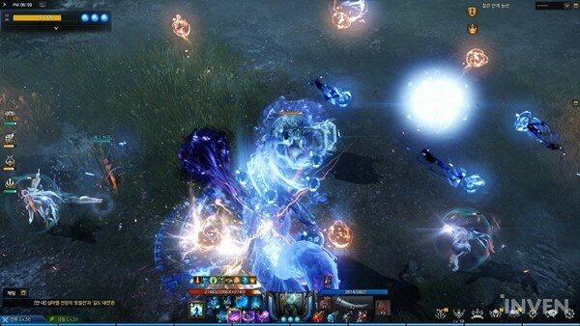
03. 스킬
03. 스킬 상세
광휘의 노래
스킬 범위
사용 페이즈
2페이즈, 3페이즈
스킬 타입
액티브
데미지 타입
물리
공격 범위
스킬 판정
매혹
캔슬 여부
가능
지름 10m 범위 내 랜덤 생성 오브젝트
시전 시간
3초
쿨타임
30초
랜덤 방향으로 직선으로 발사 되는 음표 오브젝트를 생성한다.
음표 오브젝트는 피격된 적에게 피해를 입히며 저주의 노래 버프와 받는 피해 증가 디버프를 중첩 시키고 슬로우 상태이상을 부여한다.
받는 피해 증가 디버프는 2초동안 유지되고 최대 5회까지 중첩 가능하며
5회 중첩 후 오브젝트에 피격 시 오브젝트는 적정레벨의 플레이어가 죽음에 이를 정도로 강력한 피해를 입힌다.
스킬 설명
애니메이션
예시
박스 1칸 = 1m
음표 생성 위치 예시
음표 이동 가능 범위
레퍼런스 이미지
애니메이션
설명
노래를 부르는 모습을 취하며 주변 음표 오브젝트들이 랜덤한 직선 방향으로 날아간다.
고개를 푹 숙이고 주변에
음표 오브젝트를 생성한다.
기본 상태로 복귀한다.
2페이즈에서 저주의 노래 버프를 얻기 위한 패턴 중 하나로 2페이즈에서는 저주의 노래 버프의 중첩을 쌓는 것에
패널티가 존재하게 하여 1페이즈와 페이즈 변화시에 중첩 유지에 더욱 신경 쓰게 만든다.
슬로우라는 매우 적은 패널티 때문에 가장 저주의 노래 버프 중첩을 쌓기 쉽다. 그러나 데미지를 무시하고
중첩을 여러 번 쌓기 위해 패턴에 다수 적중할 경우 사망에 이르게 하여 적정 선을 유지하며 중첩을 쌓도록 한다.
기획 의도

